Slide 1


UNA MUJER ME ESPERA
AUTOMATICO

Slide 2

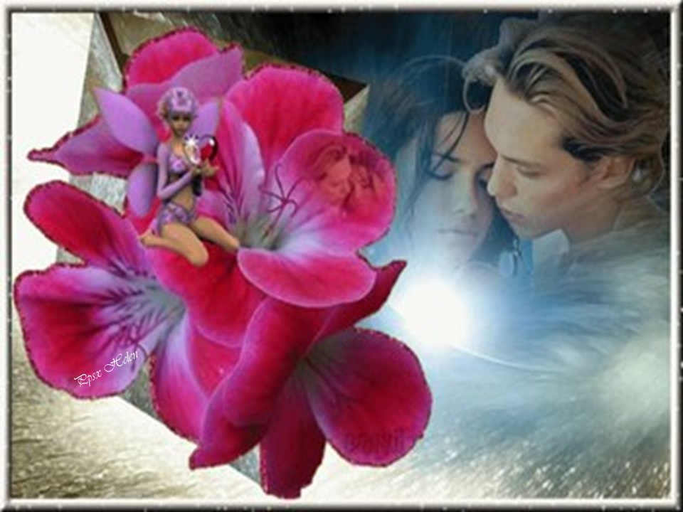

Te vas cuando mi luz se apaga en el ocaso y mi esperanza se cobija en la oscuridad.
Ppsx Helen

Slide 3


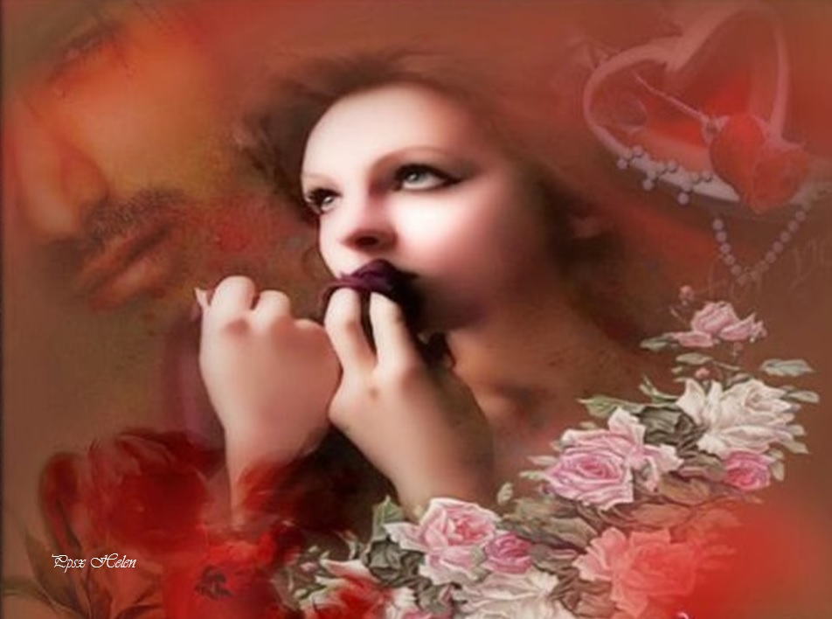
Ppsx Helen
Te vas cuando termina el trabajo de mis días largos.

Slide 4



Pero yo, junto al camino, espero solo mientras sonrío y canto…

Slide 5


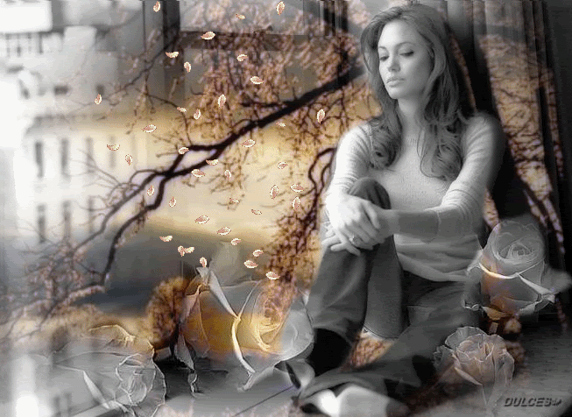


…porque mi otoño se llena de aromas de promesas y sé que en el desierto de mi alma…
Ppsx Helen

Slide 6


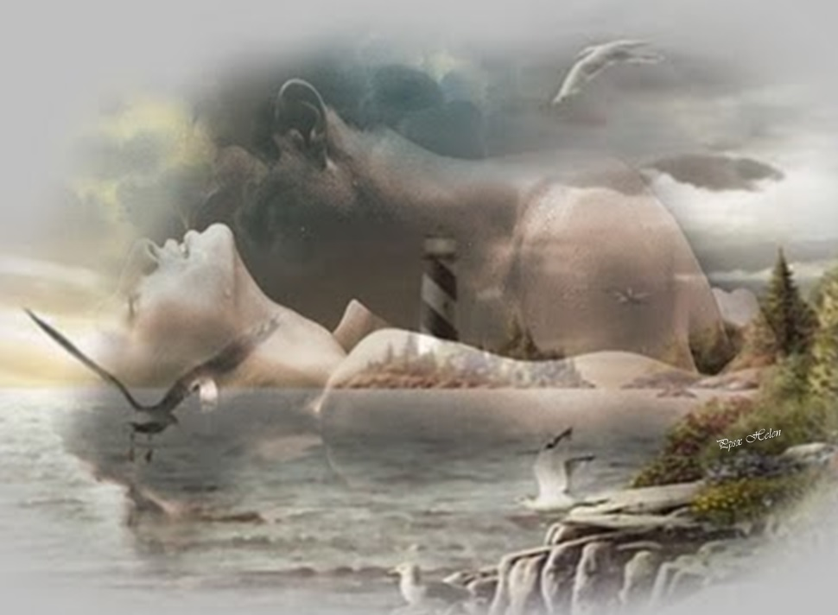
..otra vez el amor y la paz florecerán como espigas perfumadas.
Ppsx Helen

Slide 7
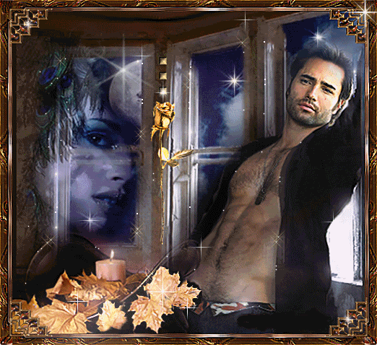
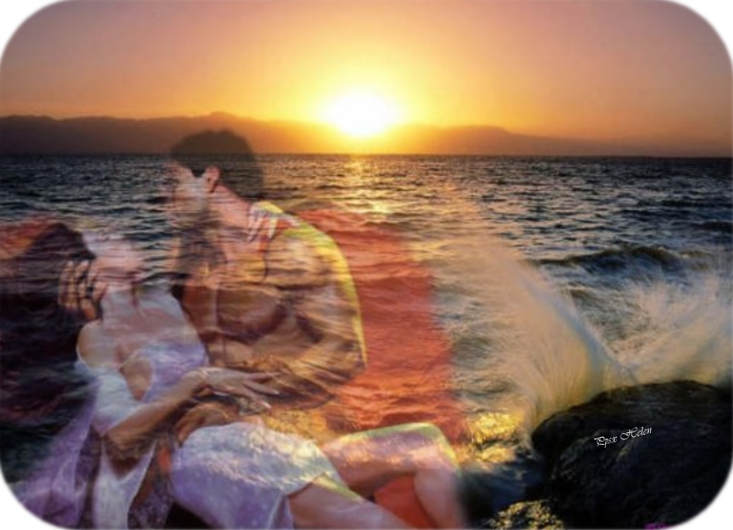



Ppsx Helen
¡Porque esta noche, en silencio, una mujer me espera!

Slide 8
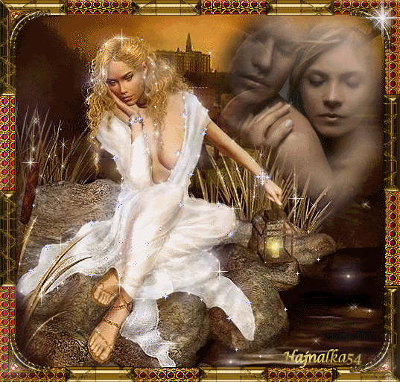
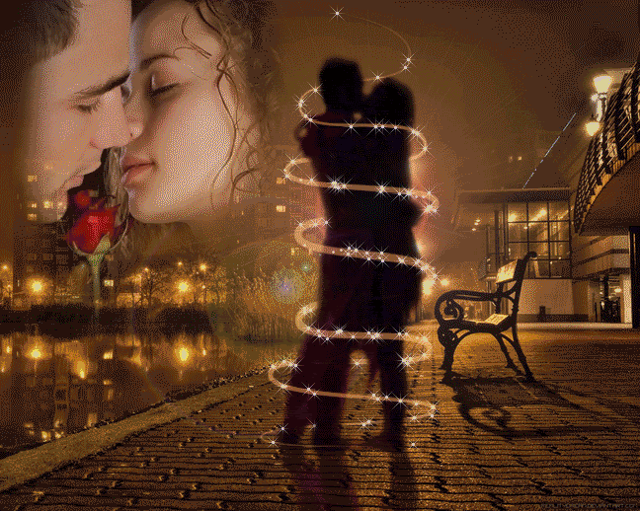
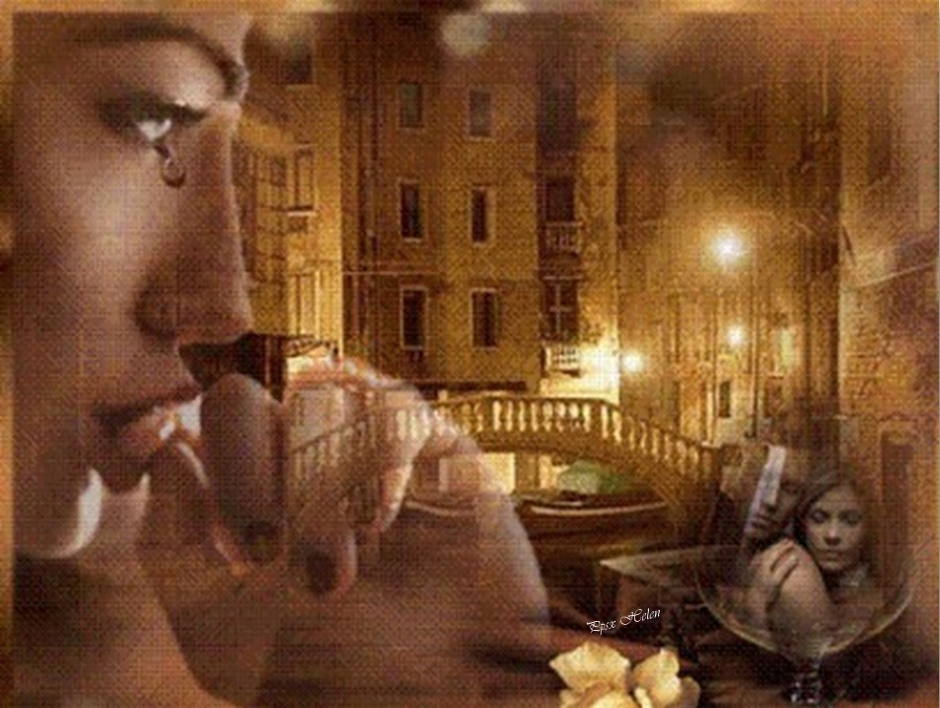

Ppsx Helen
Alegrará mi hogar vacío por el dolor.

Slide 9

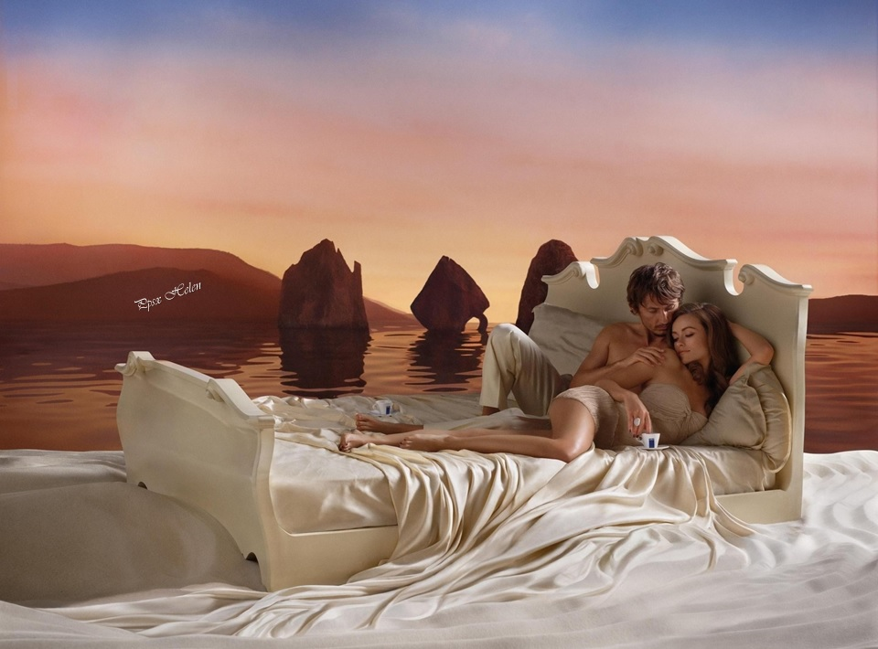

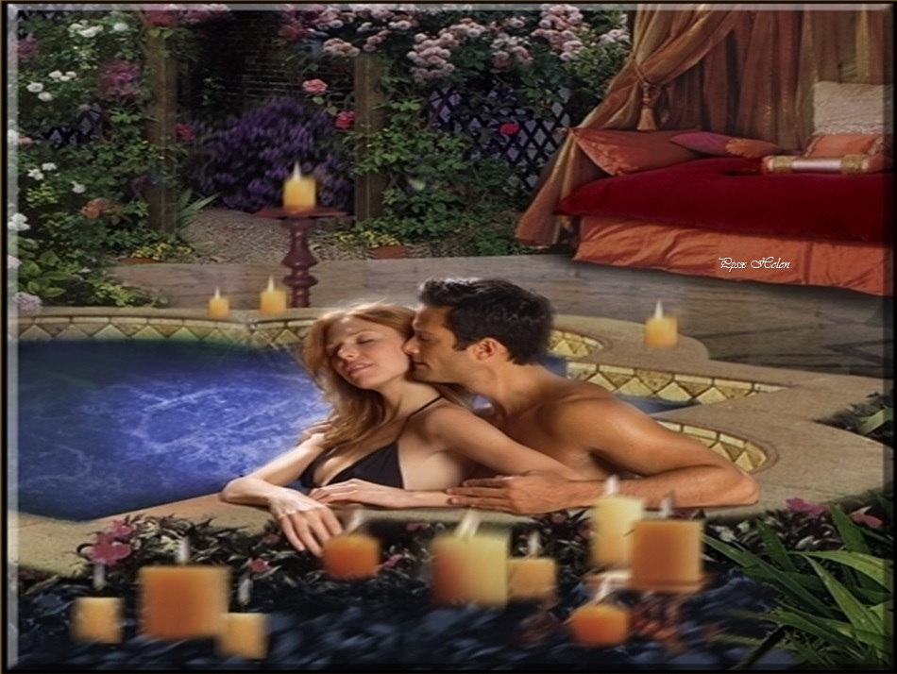
Ppsx Helen
Mis ojos se inundarán de sonrisas, le tenderé mis manos temblorosas y mi corazón volverá a latir.

Slide 10
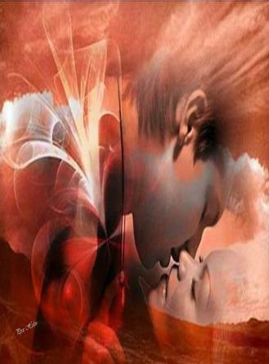
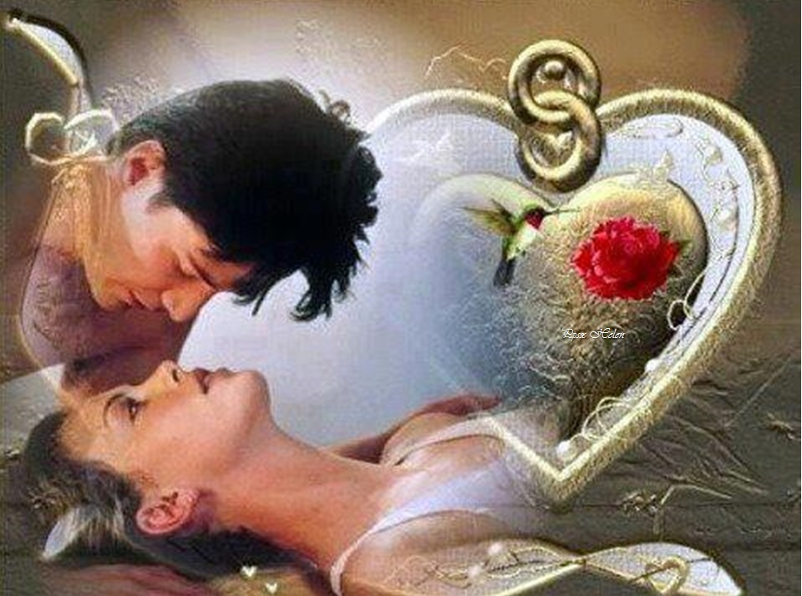

Estaré con ella en la comunicación secreta de mis labios con los suyos.

Slide 11
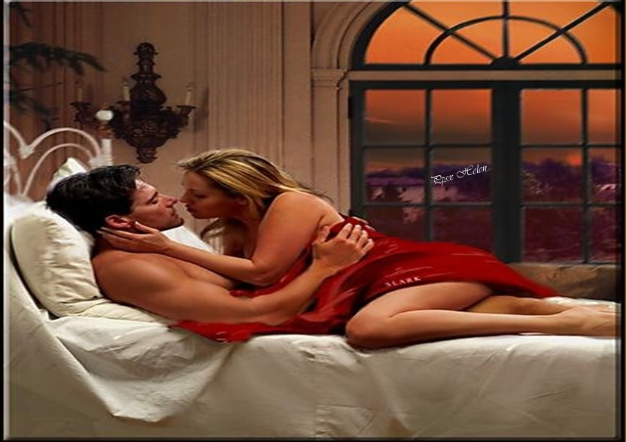

Ppsx Helen
Y estaré con ella en la fusión profunda de mi corazón con su ardiente corazón.

Slide 12



Slide 13



Accede a la sección que desees desde aquí:
Propia Creación
De la Red
Dedicatorias | Fechas Especiales | Graciosos
Historia y Arte | Lugares | Musicales
Naturaleza y Ciencias | Política | Reflexión
Religiosos | Románticos | Salud
Dedicatorias | Fechas Especiales | Graciosos
Historia y Arte | Lugares | Musicales
Naturaleza y Ciencias | Política | Reflexión
Religiosos | Románticos | Salud
Si deseas recibir pps periódicamente en tu correo electrónico subscríbete aquí:

